Slide 1
LA FRANCE UNE NOUVELLE PLACE DANS LE MONDE (1945-1970)
Chapitre 6

Slide 2
Quelles réussites et quelles difficultés les gouvernements de la 4ème République connaissent-ils ? (1946-1958)
Première partie

Slide 3
Bilan des pertes françaises de la Seconde Guerre mondiale
Pertes militaires | 180 000
Déportés (prisonniers de guerre, STO, déportés civils, déportés raciaux) | 310 000 (dont 76 000 Juifs)
Victimes de faits de guerre en France (bombardements stratégiques, combats de la libération, massacres nazis) | 130 000
Total | 620 000 morts

Slide 4
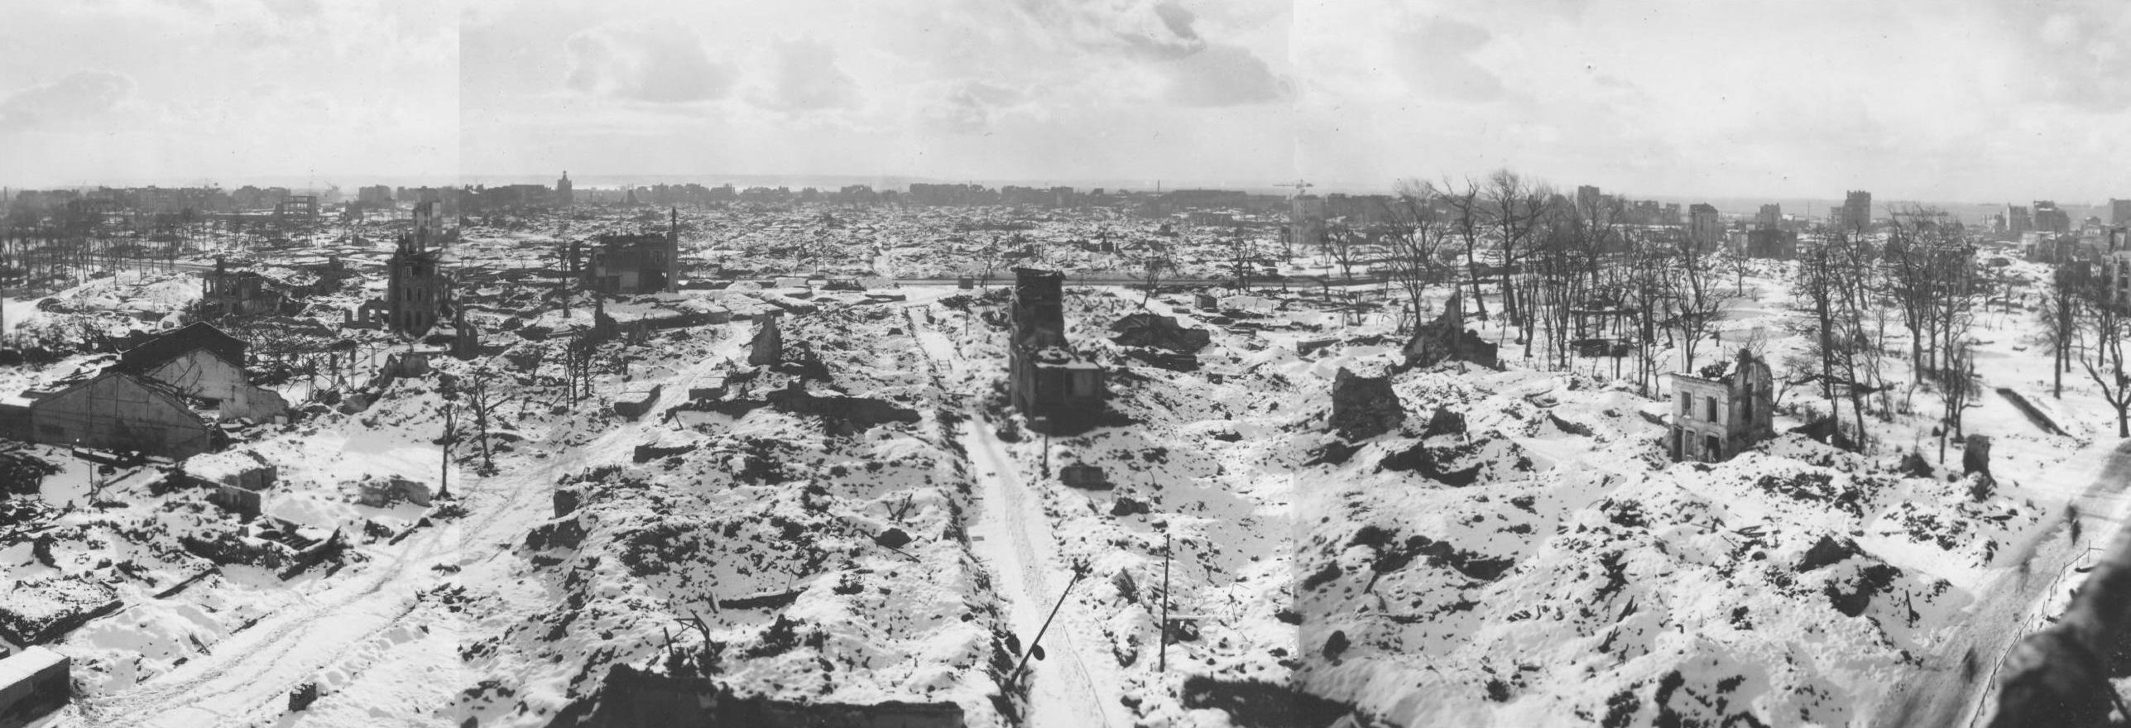
Le Havre, hiver 1944-1945

Slide 5
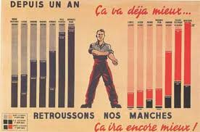
Affiche en faveur de la reconstruction nationale

Slide 6
Le GPRF, dirigé par Charles de Gaulle
Reconstruction démocratique
Epuration
Vote des femmes autorisé en mars 1944
Élections des conseillers municipaux puis généraux en mai 1945
Election d’une assemblée nationale constituante
163 077 dossiers instruits
10 000 condamnations à mort dont 7 000 entre le débarquement et novembre 1944
Jugements surtout des collaborationnistes et des membres de la Milice

Slide 7
La difficile élaboration de la Constitution
1ère élections législatives de 1945
2ème élections législatives de juin 1946
Premier projet avec une assemblée législative unique
Refus de cette constitution par les Français (53 % de non)
Démission de De Gaulle le 20 janvier 1946
Constitution de la 4ème République adoptée par référendum le 13 octobre 1946
9 millions de oui, 8 millions de non, 8 millions d’abstentions
Le 5 mai 1947, les communistes quittent le gouvernement.

Slide 8
Résultats du référendum du 13 octobre 1946 approbation de la Constitution de la 4ème République
électeurs | 26 311 643 | 100%
abstentions | 8 519 835 | 32,38
votants | 17 792 008 | 67,62
nuls | 329 079 | 1,25
exprimés | 17 462 929 | 66,37 | 100%
oui | 9 297 470 | 35,33 | 53,24
non | 8 165 459 | 31,03 | 46,75

Slide 9
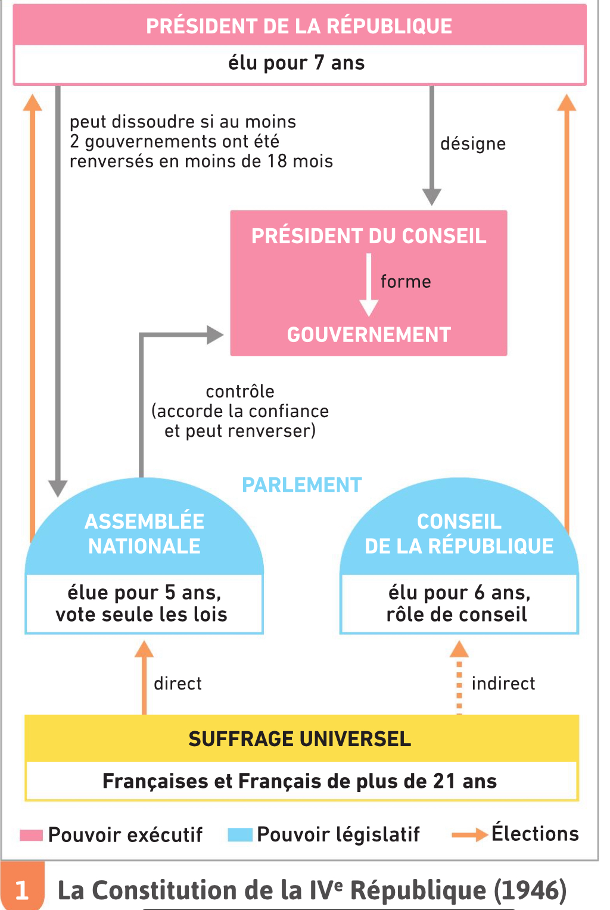

Slide 10
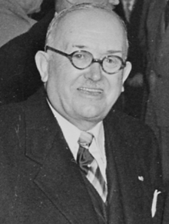
Vincent Auriol (1884-1966)
Président de la République française de 1947 à 1954.

Slide 11
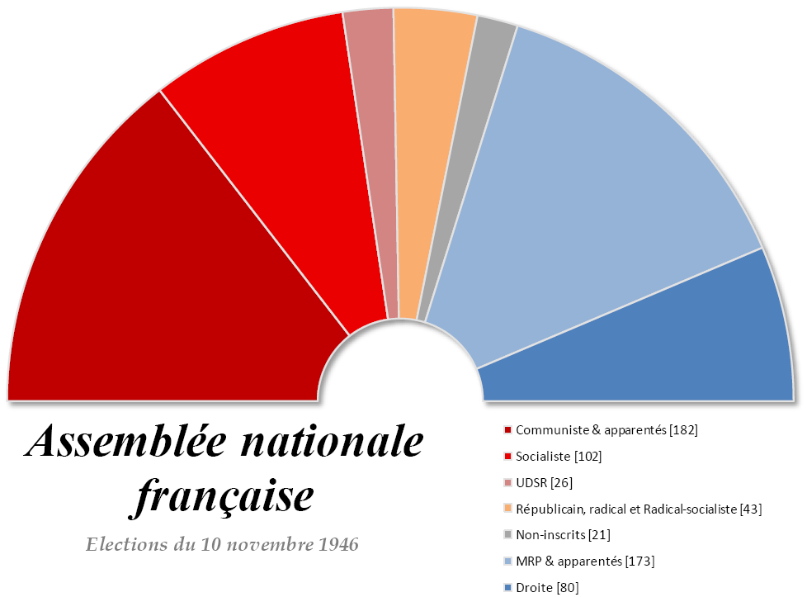
Composition de la chambre en 1946

Slide 12
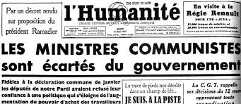
La Une de l’Humanité mai 1947

Slide 13
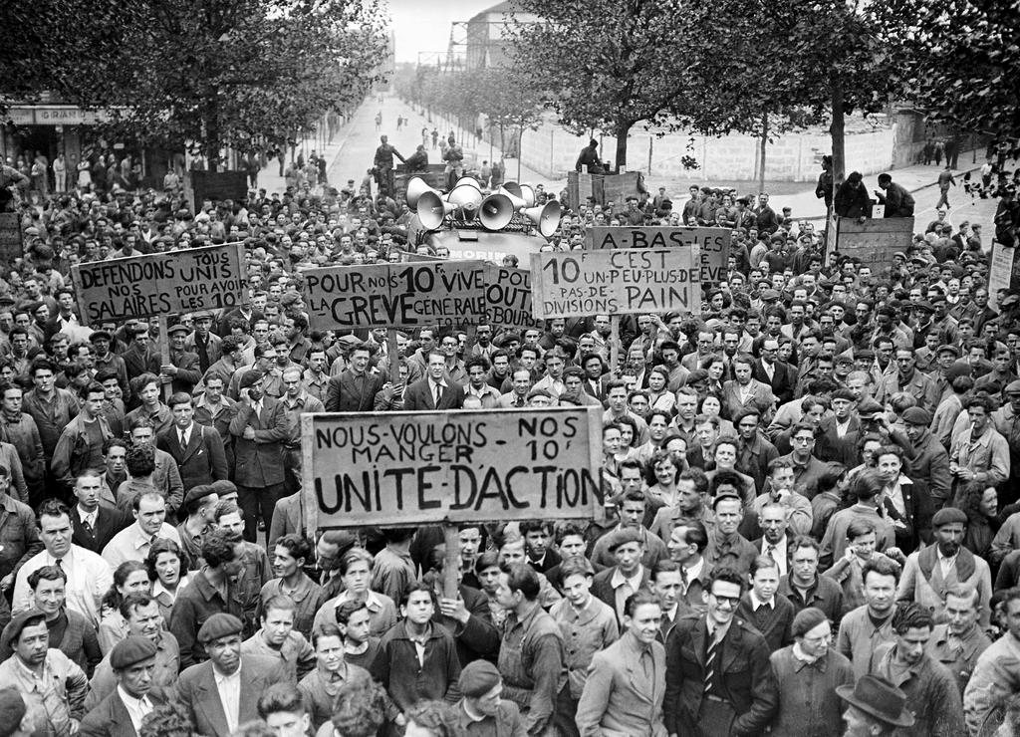
Grèves des ouvriers des usines Renault à Boulogne-Billancourt le 28 avril 1947

Slide 14
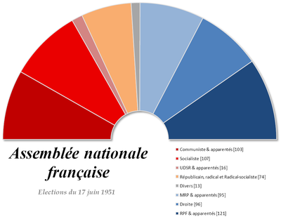
Composition de la chambre en 1951

Slide 15
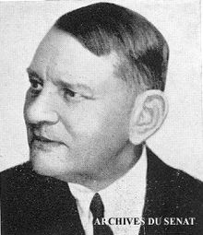
René Coty (1882-1962)
Président de la République française de 1954 à 1959

Slide 16
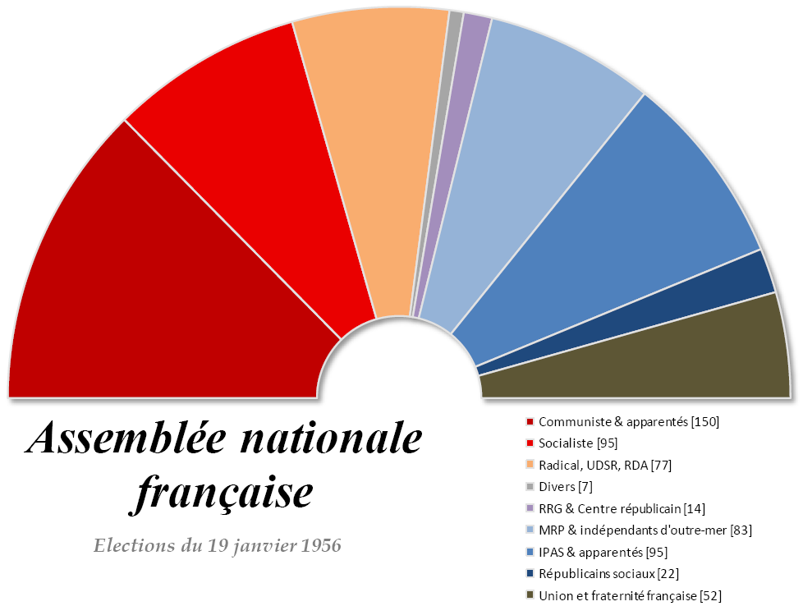
Composition de la chambre en 1956

Slide 17
Les étapes de la construction européenne
3 avr. 1948
mise en place du plan Marshall en Europe
16 avr. 1948
création de l’OECE
4 avr. 1949
création de l’OTAN
18 avr. 1951
signature du traité de la CECA (pool charbon acier)
25 mars 1957
traité de Rome établissant une Communauté Economique européenne

Slide 18
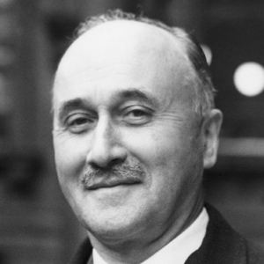
Jean Monnet (1888-1979)
Négociant en cognac puis fonctionnaire international français, un agent d'influence au service des Alliés durant la Seconde Guerre mondiale, un des artisans de la planification française au moment de la reconstruction, et un des principaux fondateurs de l'Union européenne. Promoteur de l'atlantisme, du libre-échange et d'une disparition des États-nations au profit d'une Europe fédérale sur le modèle des États-Unis, il est considéré comme un des Pères de l'Europe.

Slide 19
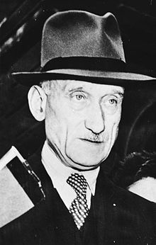
Robert Schuman (1886-1963)
Ministre sous la Troisième République, et sous la Quatrième République, notamment des Affaires étrangères, puis président du Conseil des ministres à deux reprises, Schuman exerça par ailleurs les fonctions de président du Parlement européen de tendance chrétienne démocrate (MRP)
Il est considéré comme l'un des pères fondateurs de la construction européenne avec Jean Monnet.

Slide 20

Affiche en faveur de la CED
Du mouvement Paix et Liberté, mouvement anticommuniste amplement soutenu par les fonds américains. Il soutient par des affiches nombreuses la campagne en faveur de la ratification du traité de Paris (CED)

Slide 21
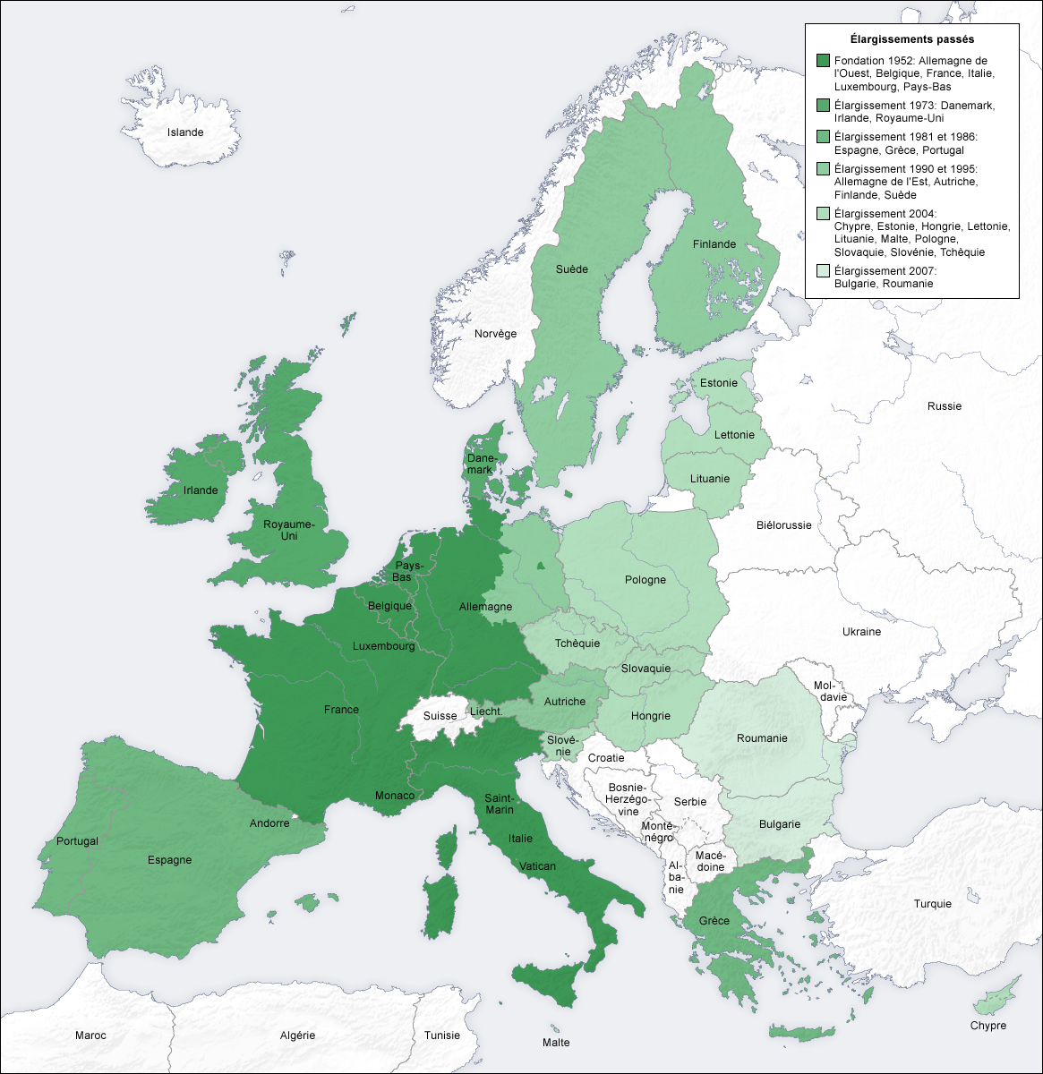

Slide 22
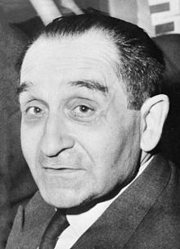
Pierre Mendès-France (1907-1982)
Radical socialiste et membre du second gouvernement Blum pendant le Front Populaire, il s’engage dans la Résistance. Président du Conseil et plusieurs fois ministre sous la 4ème République, il négocie les accords de Genève puis ouvre les négociations qui amènent l’indépendance de la Tunisie et du Maroc.

Slide 23
Le ministère de pierre mendès-FRance
7 mai 1954
défaite de Dien Bien Phu et renversement du gouvernement Laniel
21 juil. 1954
accords de Genève règlent la guerre d’Indochine
10 août 1954
loi cadre Deferre qui ouvre l’autonomie du Maroc et de la Tunisie
29–30 août 1954
rejet par l’Assemblée Nationale de la CED (Communauté européenne de Défense)
1 nov. 1954
Toussaint Rouge marque le début de l’insurrection algérienne
5 févr. 1955
le gouvernement de Pierre Mendès-France est renversé par les partisans du maintien de l’empire colonial français

Slide 24
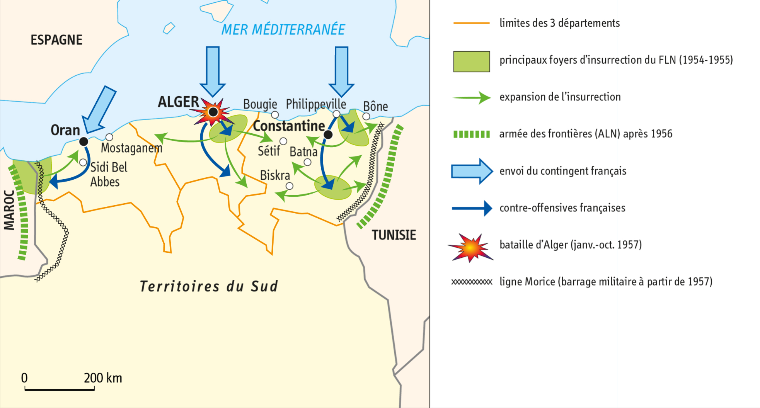

Slide 25
Les étapes de la Guerre d’Algérie sous la 4ème République
20 mai 1945
1er au 20 mai 1945 : émeutes de Sétif
mars 1954
fondation du CRUA qui devient le FLN en octobre 1954
1 nov. 1954
Toussaint Rouge
1955
Début de l’année 1955 : ratissage de l’Aurès
20–21 août 1955
massacres du Constantinois
6 févr. 1956
journée des Tomates
16 mars 1956
loi confère pouvoirs spéciaux à l’armée et envoi du contingent
oct.–nov. 1956
arrestation des chefs du FLN
1957
Année 1957 : bataille d’Alger
8 févr. 1958
bombardement du village de Sakiet en Tunisie

Slide 26
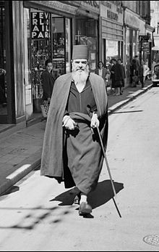
Messali Hadj (1898-1974)
Né dans une famille de notables appauvris par la colonisation il devient en 1926 le leader de l’Etoile africaine. Il fonde en 1937 le PPA. Placé en résidence surveillé, il fonde en 1946 le MTLD. Il est la principale figure du nationalisme algérien dans les années 50. Mais il est progressivement évincé au profit du FLN. Il meurt en France en 1974.

Slide 27
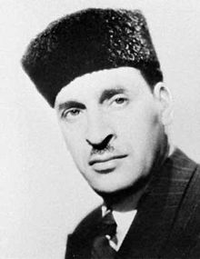
Fehrat Abbas (1899-1985)
Fils de caïd né dans le Constantinois, il effectue des études de pharmacie. Proche des Jeunes Algériens, il milite d’abord pour l’assimilation. Mais l’échec du projet Blum-Violette l’éloigne de ces positions. Il rédige en 1943 le Manifeste du Peuple algérien et défend l’idée d’une Algérie autonome associé à la France. Arrêté après les émeutes de Sétif, il fonde l’UDMA puis il rallie le FLN à la fin de 1955. Président du GPRA, il est exclut du FLN en 1963 et placé en résidence surveillée.

Slide 28
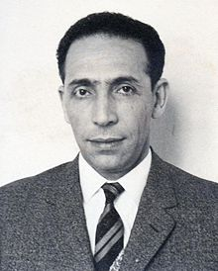
Mohamed Boudiaf (1919-1992)
Chef fondateur du FLN en 1954, il est membre du GPRF mais entre en opposition avec les premiers régimes qui suivent l’indépendance.
Il s’exile au Maroc pendant 28 ans. Il revient au pouvoir dans le contexte de la guerre civile de 1992 où il est placé à la tête du Haut Comité de l’Etat. Il est alors assassiné après six mois de fonctions.

Slide 29
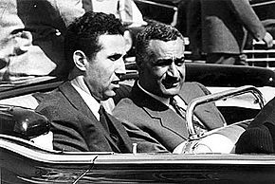
Ahmed Ben Bella (1916-2012)
Un des neuf chefs du CRUA, futur FLN, il devient le premier président de la République algérienne jusqu’en 1965. Le coup d’état du colonel Houari Boumédiène met fin à ses fonctions.

Slide 30
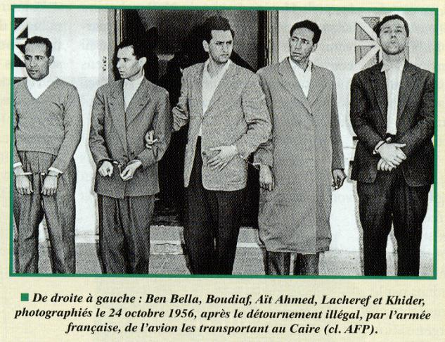
Les chefs historiques du FLN
Organisateurs de la « Toussaint Rouge » pour la plupart et originaires de la moitié orientale du pays (Alger, Kabylie, Constantinois) ils entendent diriger collectivement le FLN-ALN. L’interception de l’avion marocain qui transportaient 5 d’entre eux vers Le Caire entraîne l’aggravation des luttes entre eux.

Slide 31
Comment les nouvelles institutions répondent-elles aux difficultés de la France (1958-1962) ?
Deuxième partie

Slide 32
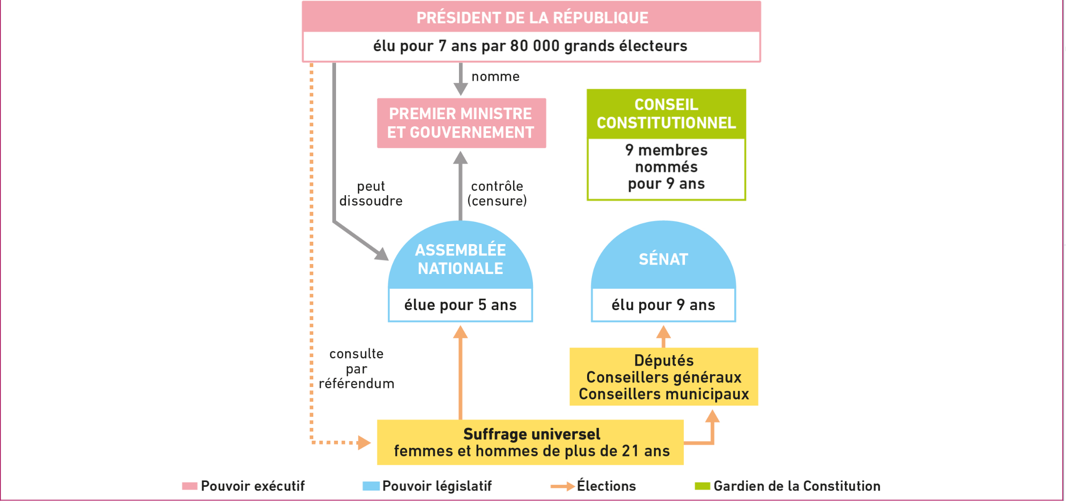

Slide 33
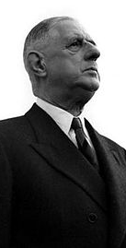
Charles de Gaulle (1890-1970)
1er président de la 5ème République et 18ème président de la République. Il effectue un premier mandat élu par les deux chambres. Il est élu au suffrage universel en 1965 pour son second mandat qu’il n’achève pas car il dépose sa démission le 28 avril 1969 au lendemain de l’échec du référendum sur le sénat.

Slide 34
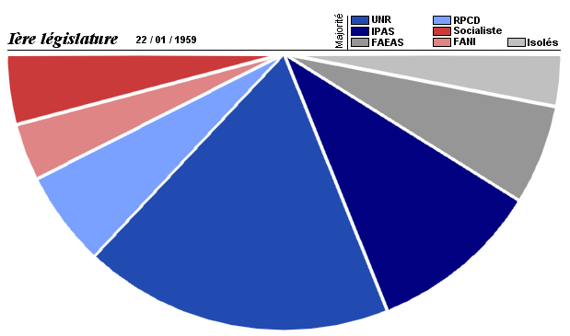
1ère Législature (22 janvier 1959)

Slide 35
Premiers ministres de la présidence gaullienne
9 janv. 1959
Michel Debré du 9 janvier 1959 au 14 avril 1962
14 avr. 1962
Georges Pompidou du 14 avril 1962 au 10 juillet 1968 (son gouvernement est renversé par une motion de censure le 5 octobre 1962 mais De Gaulle refuse sa démission et dissout l’Assemblée nationale).
10 juil. 1968
Maurice Couve de Murville (10 juillet 1968 au 21 juin 1969)

Slide 36
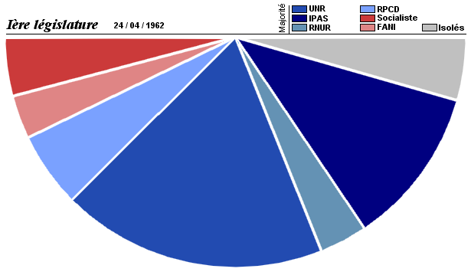
1ère législature (24 avril 1962)

Slide 37
La difficile résolution de la guerre d’algérie
4 juin 1958 : Visite du général De Gaulle en Algérie
Automne 1958 : lancement du plan Constantine et début des attentats du FLN en métropole
19 septembre 1958 : formation d’un GPRA
19 septembre 1959 : proposition d’un référendum sur l’autodétermination
24 janvier -1er février 1960 : barricades à Alger et fondation de l’OAS
8 janvier 1961 : référendum sur l’autodétermination
22 avril 1961 : Putsch des généraux Jouhaud, Salan, Challe et Zeller
8 septembre 1961 : attentat du Pont de Seine
17 octobre 1961 : répression de la manifestation du FLN
8 février 1962 : répression policière au métro Charonne
7 au 18 mars 1962 : accords d’Evian
3 juillet 1962 : Indépendance de l’Algérie
22 août 1962 : attentat du Petit-Clamart

Slide 38
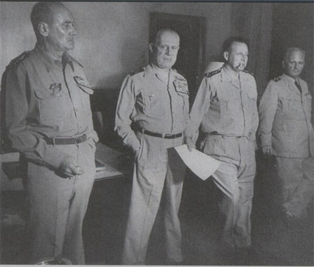
Putsch des généraux du 21 au 22 avril 1961
Edmond Jouhaud – Raoul Salan – Maurice Challe – André Zeller

Slide 39
Quels échecs et quels succès la puissance française connaît-elle après la perte de son empire colonial (1962-1970) ?
Troisième partie

Slide 40
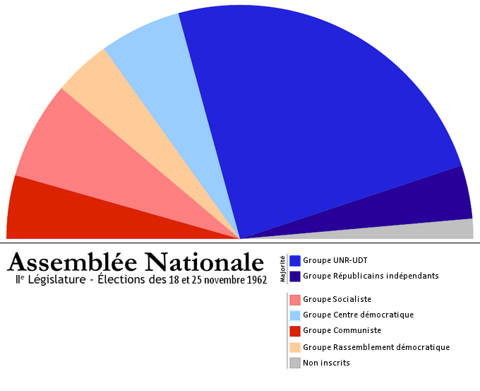
2ème législature (1962-1967)

Slide 41
Élections présidentielles françaises du 5 et 19 décembre 1965
 | 1er tour | 2ème tour
Participation | 84,75 % | 84,32 %
Charles de Gaulle (UNR) | 44,65 % | 55,20 %
François Mitterrand (UG) | 31,72 % | 44,80 %
Jean Lecanuet (MRP) | 15,57 % | -

Slide 42
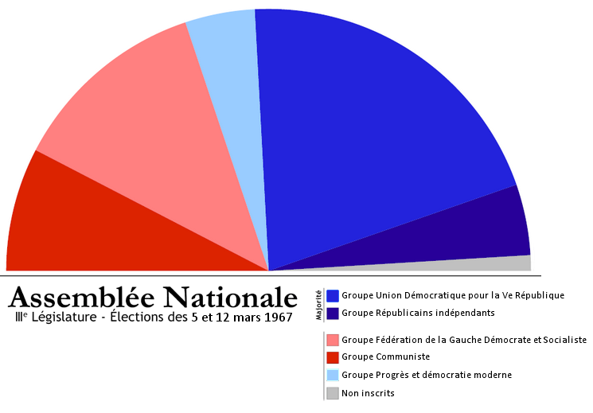
3ème législature (1967-30 mai 1968)

Slide 43
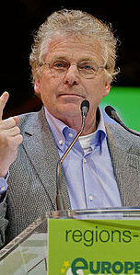
Daniel Cohn-Bendit (né à Montauban en 1945)
Fils de Juifs allemands antinazis, il opte pour la nationalité allemande en 1959 tout en faisant ses études à l’université de Nanterre où il déclenche le mouvement du 22 mars 1968, prémisses de l’agitation des étudiants en mai 68. Il milite ensuite dans le mouvement écologiste.

Slide 44

Affiche de l’Atelier des Beaux-Arts
En mai 68 le président de Gaulle a porté ce jugement sur les grèves étudiantes : « La rue, c'est le désordre, la menace du totalitarisme, “la chienlit” »
Cette affiche a été réalisée en réplique à cette appréciation.

